Slide 1


PHÒNG GIÁO DỤC VÀ ĐÀO TẠO QUẬN LONG BIÊN
TRƯỜNG MẦM NON THẠCH CẦU
LĨNH VỰC PHÁT TRIỂN THẨM MỸ
HOẠT ĐỘNG TẠO HÌNH
CHỦ ĐỀ: GIA ĐÌNH
ĐỀ TÀI: BÉ VẼ NGÔI NHÀ
LỨA TUỔI: MGN 4 - 5 TUỔI
GIÁO VIÊN: BÙI HỒNG HÀ
NĂM HỌC: 2021 - 2022

Slide 2

ỔN ĐỊNH TỔ CHỨC

Slide 3

Nhà của tôi

Slide 4

HOẠT ĐỘNG 1
TRƯNG BÀY VÀ PHÂN TÍCH VẬT MẪU CỦA CÔ

Slide 5
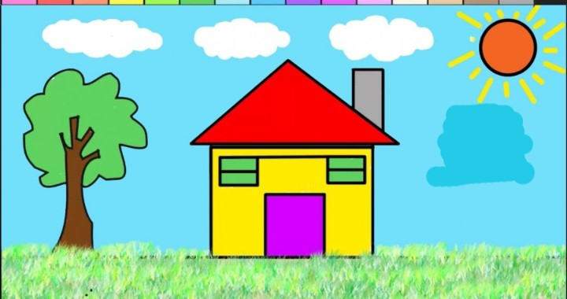

Slide 6
HOẠT ĐỘNG 2
GIÁO VIÊN LÀM MẪU KỸ NĂNG

Slide 7

HOẠT ĐỘNG 3
TRẺ THỰC HIỆN

Slide 8
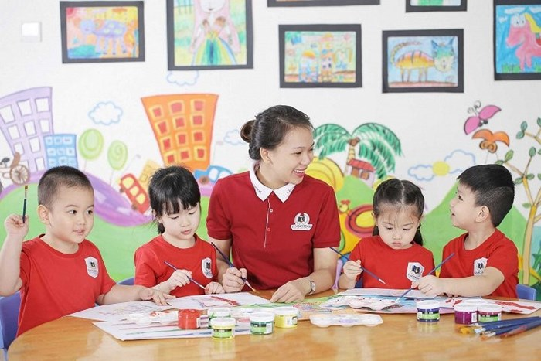

Slide 9

HOẠT ĐỘNG 4
TRƯNG BÀY SẢN PHẨM

Slide 10
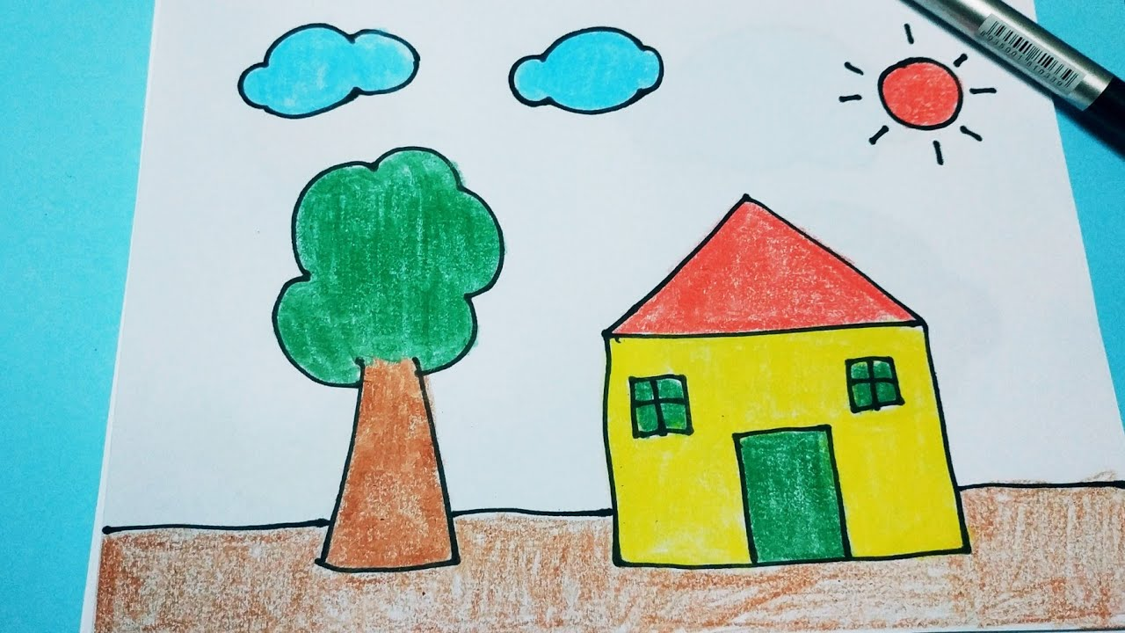
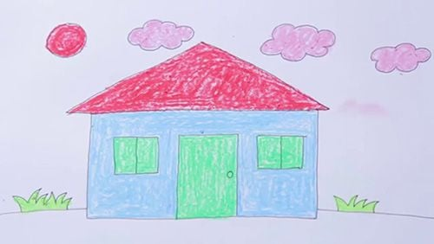
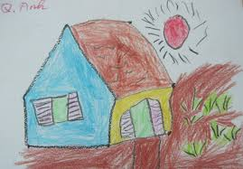
Sản phẩm của trẻ
Duyên
Loan
Duyên
Thảo

Slide 11
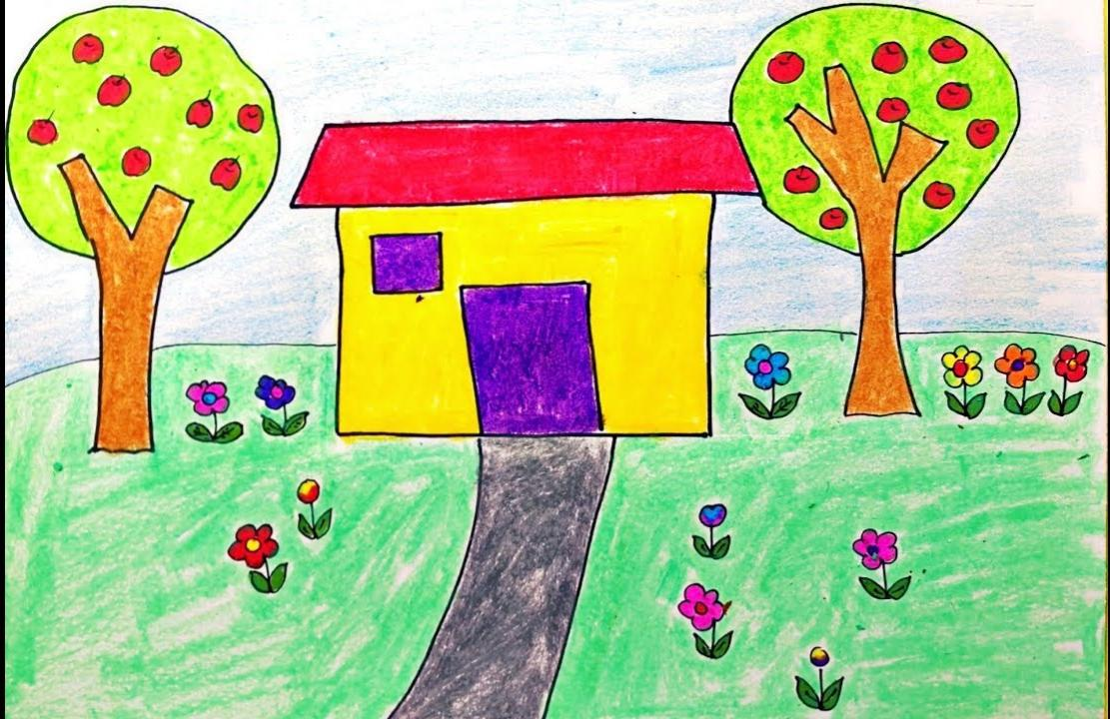
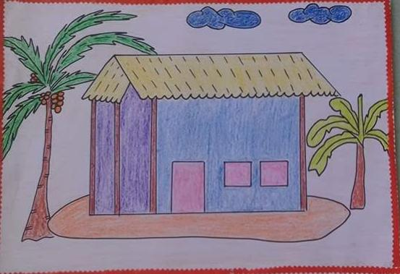
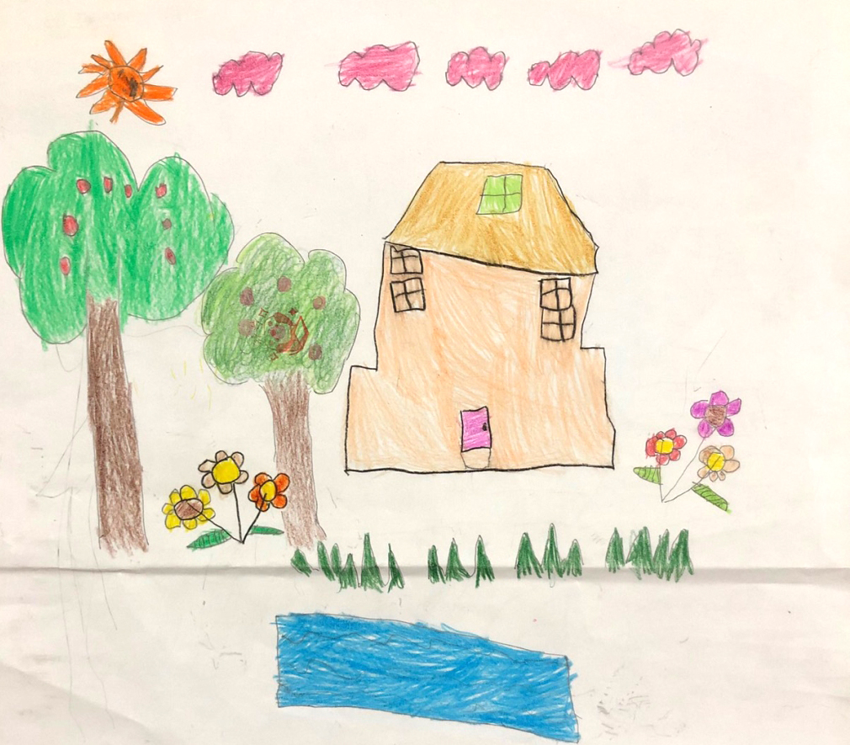
Thảo
Quỳnh
Mỵ

Slide 12

Nhận xét tuyên dương

Slide 13


